Slide 1
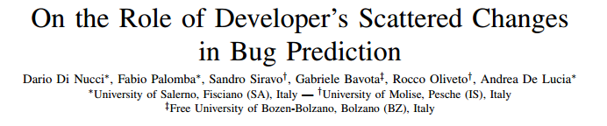



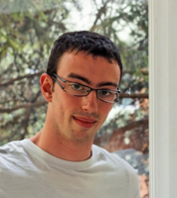
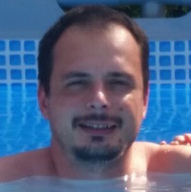

Code Mining and Recommendation
概要
コミットの構造的・意味的ばらつきからバグ予測をした
先行研究よりも精度が上がりました
FSE’15 pp.829--841

Slide 2
背景
これまでバグの人に関する研究がされてきた
  一定期間に変更している開発者が多いモジュールを変更するとバグを混入しやすい（Ostand’13）
  変更のばらつき（1コミットの変更行数のエントロピー）がある方がバグを混入しやすい（Hassan’09)
それぞれの研究で問題がある
  Ostand：単に開発者の数を数えているだけ
  Hassan：変更の距離を考慮していない

Slide 3
目的とアプローチ
目的
  バグを混入している確率が高いモジュールにテストを重点的に行うために，バグ予測の精度を上げたい
アプローチ
  構造的ばらつきと意味的ばらつきの2つの新メトリクスを提案しバグ予測の精度を測る
    Ostand：単に開発者の数を数えているだけ
    数だけでなくアクティビティも考慮する
    Hassan：変更の距離を考慮していない
    構造的なばらつきと意味的なばらつきを考慮する

Slide 4
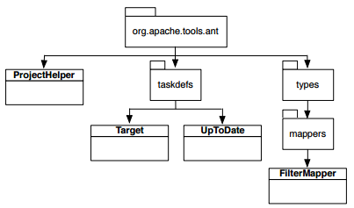
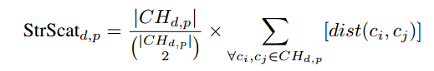
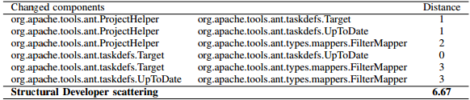
構造的なばらつき
ある時期に変更されたファイルのすべての組み合わせについてそれぞれのパッケージ距離を計算する

Slide 5
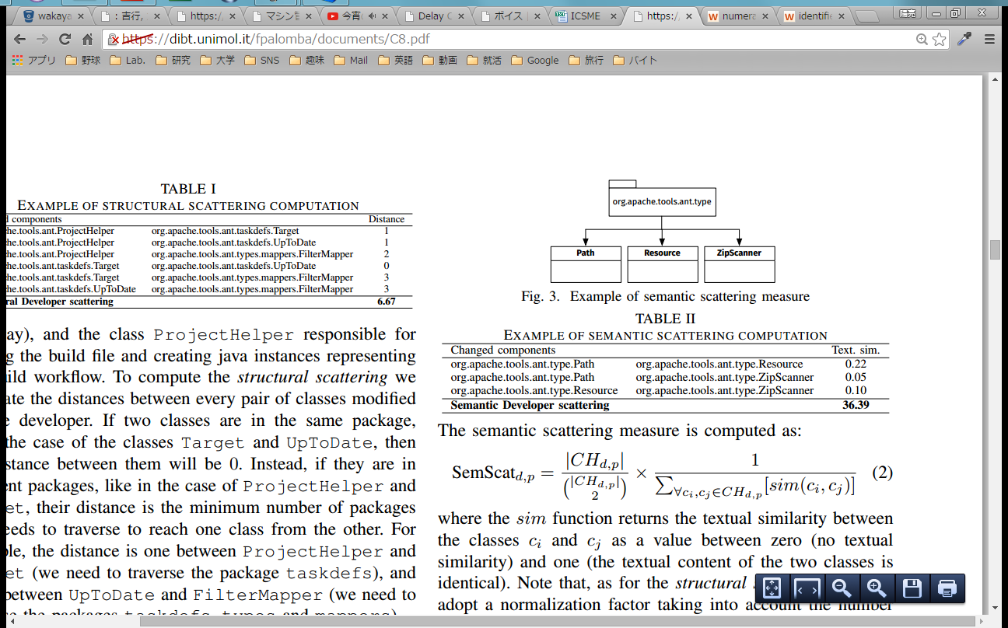
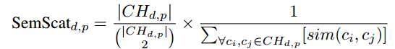
意味的なばらつき
変更ファイルの内容のばらつきを計算する
ストップワードを消す
ステミングをする（logs -> log）
変更ファイルのTF-IDFを計算

Slide 6
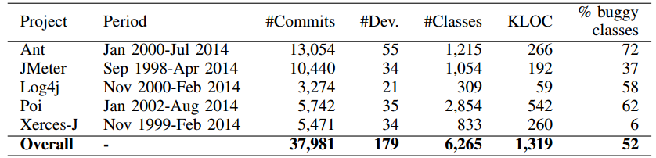
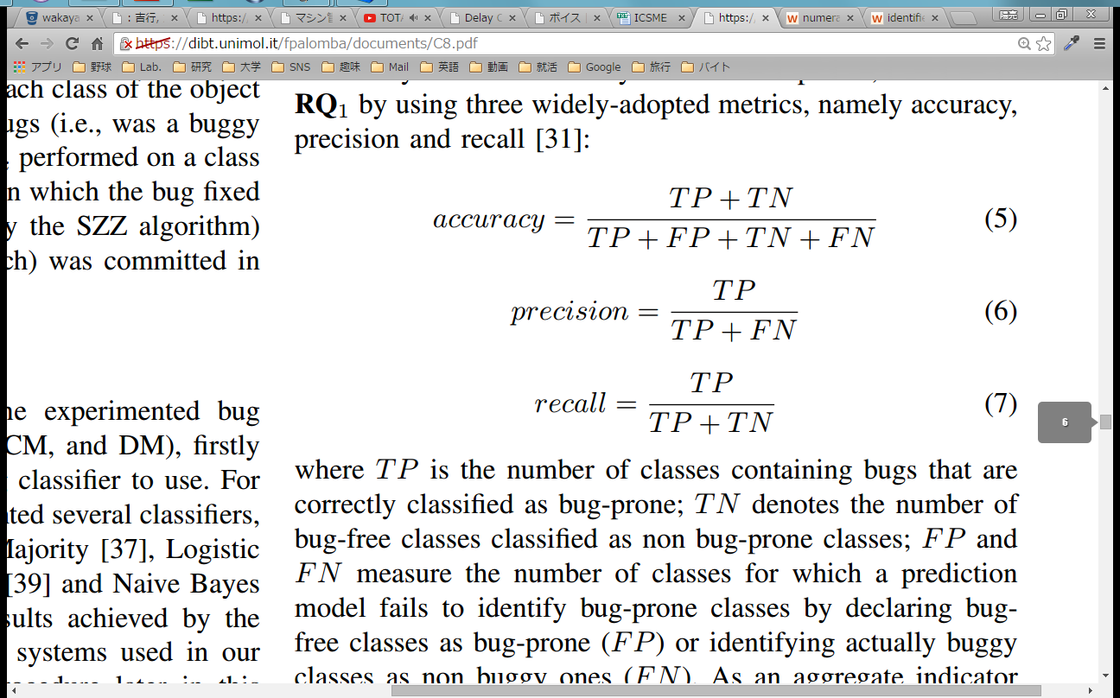
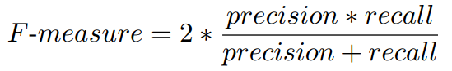
ケーススタディ
データセット
評価方法
  OstrandとHassanの研究と精度を比較する

Slide 7
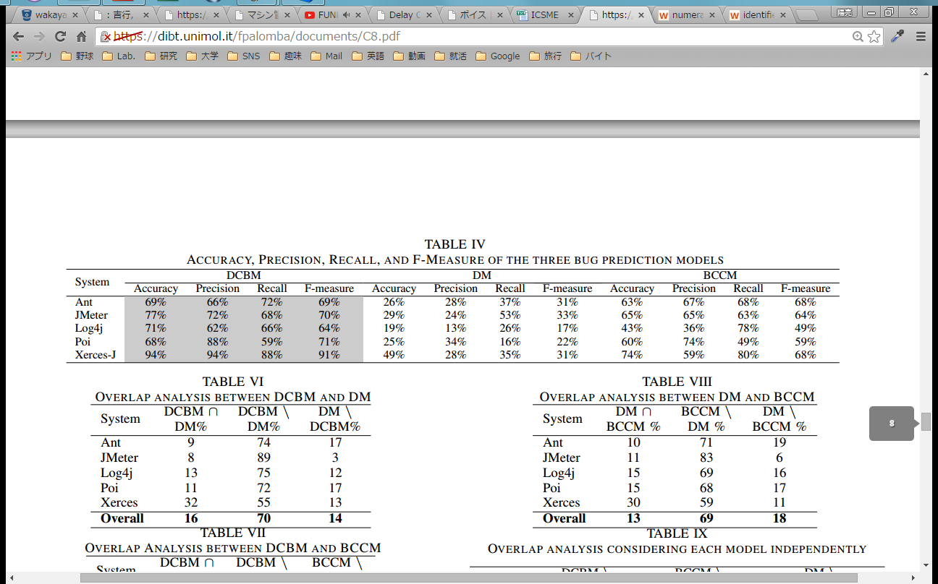
結果
DM(Ostrand) 17-31%
BCCM(Hassan) 49-68%
DCBM(提案手法) 64-91%

Slide 8
まとめと所感
まとめ
  構造的・意味的ばらつきからバグ予測をした
  先行研究よりも精度が上がりました
所感
  関連研究などがかなり詳しく書かれている
  リプリケーションスタディのためのデータを公開
  TF-IDFをどのようにコードに適用したのか不明

